Slide 1
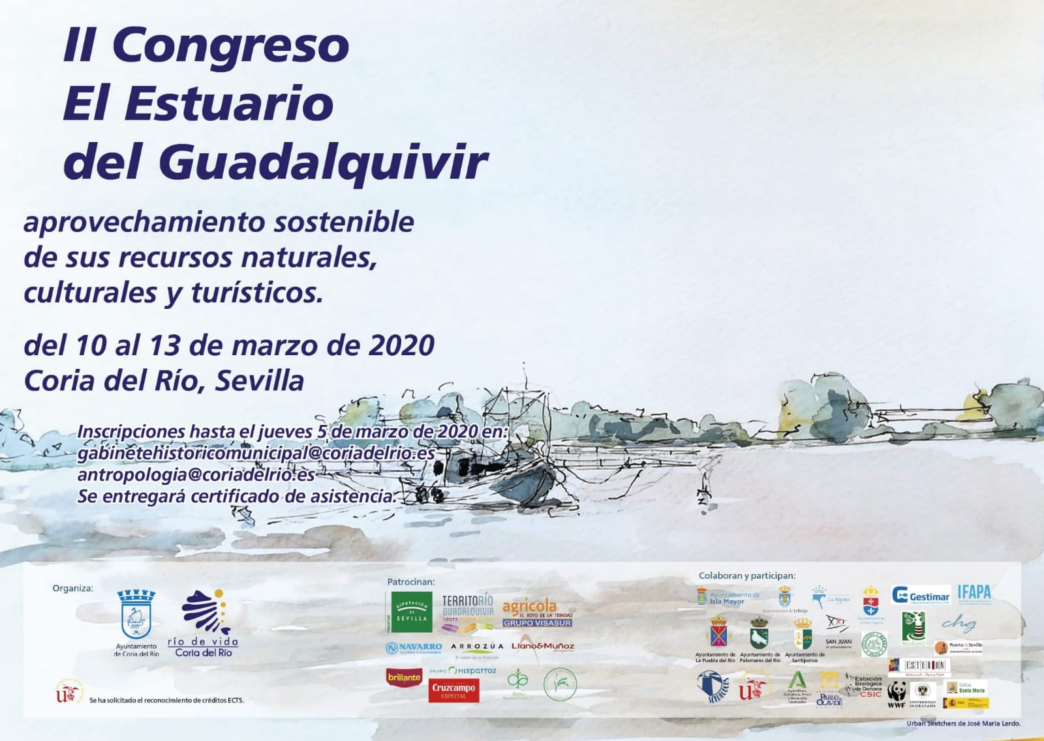
Propuesta de Recuperación del estuario del Guadalquivir
Julián Lebrato Martínez
Grupo Tar, Universidad de Sevilla, 12 marzo 2020.

Slide 2
Naturalizar el margen del rio para propiciar mejores oportunidades de vida para plantas, animales y personas del entorno, (preferentemente autóctonas).

Slide 3
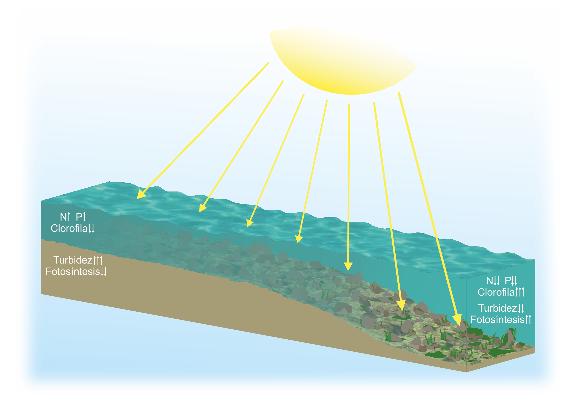
El principal problema del rio a nivel físico es su gran turbidez, debida a las grandes cantidades de solidos en suspensión existentes en el agua, que limita la vida en su seno, aunque el mar que entra en cada marea sube peces y genera actividad…

Slide 4
Oleaje sobre los márgenes
La supresión de gran cantidad de llanuras de marea en el estuario por las sucesivas cortas realizadas en el Guadalquivir y su uso posterior para actividades humanas ha limitado su efecto beneficioso para atenuar el oleaje sobre los márgenes, propiciando un gran aumento de la acción erosiva del mismo y el aumento de la turbidez en el rio.

Slide 5
De acuerdo al estudio presentado por José Carlos García Gómez y su grupo en la I Jornada de Comunicación científica sobre el estuario del Guadalquivir, 2018, se han determinado los diferentes orígenes de las partículas sedimentables en el estuario en un estudio con tierras raras y patrones de diferentes zonas del mismo para identificar su procedencia:
Tipo 1.- Sedimentos de procedencia marina.
Tipo 2. Sedimentos limo – fangosos procedentes de la zona inferior de los taludes erosivos.
Tipo 3: Sedimentos cercanos a la presa de Alcalá del Río
Tipo 4.- Sedimentos zona alta de los márgenes erosivos.
Aquí se ve una buena aportación de los taludes y márgenes erosivos que vienen mayoritariamente del oleaje de los barcos que impacta en los mismos. Queda claro que la presa de Alcalá del Río tiene aportes importantes al total de sedimentos existentes en el Guadalquivir y las mareas introducen sedimentos en el estuario.

Slide 6
La gran cantidad de sólidos sedimentables o en suspensión en el estuario del Guadalquivir genera una turbidez excesiva que limita la penetración de la luz en el seno de la masa de agua, con efectos que se estudian en esta presentación.
“En consecuencia, el papel del fitoplancton en los flujos tróficos del ecosistema del tramo bajo del Guadalquivir es menor de lo que cabría esperar, debido a lo reducido de su producción primaria, crecimiento y biomasa”. (de Carvalho-Souza et al., 2018).

Slide 7
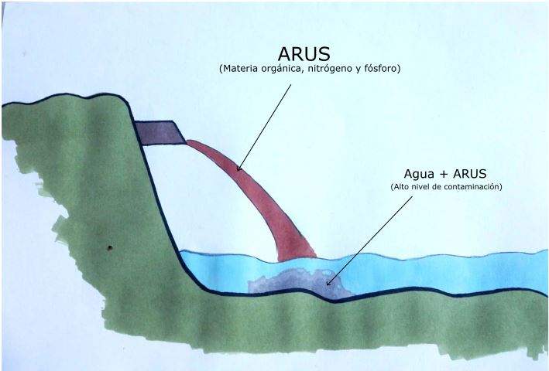
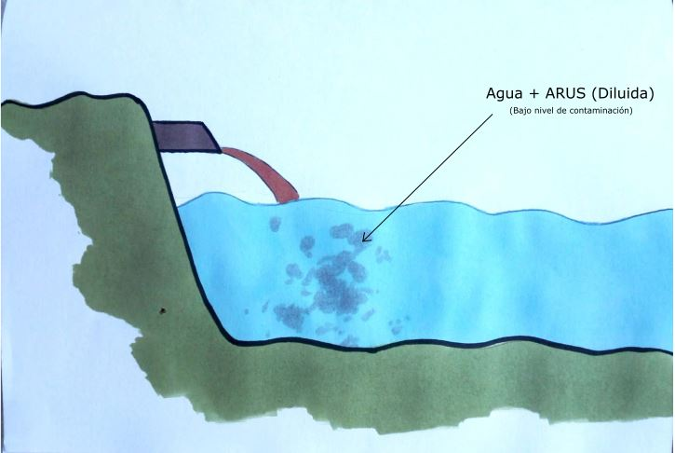
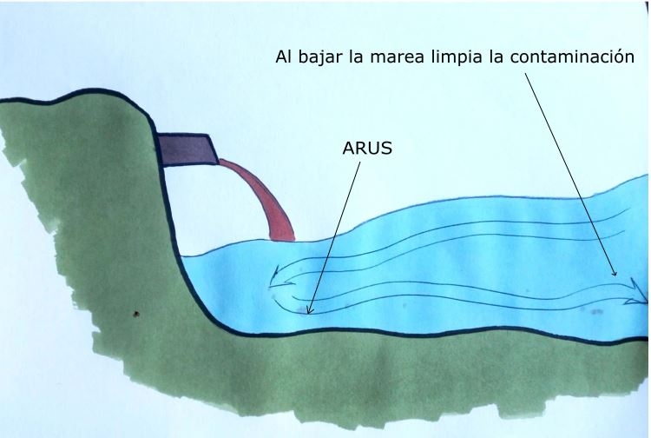
La contaminación agrícola es muy importante en el estuario del Guadalquivir y se recoge su cuantificación en el informe (Losada, M. Ruiz, 2010) en el capítulo 2 Aportes desde las cuencas vertientes.
Dos veces al día hay una remoción de contaminantes tanto por dilución en marea llenante, como de limpieza en marea vaciante que los va trasladando a la desembocadura del Guadalquivir donde pueden ser aprovechados por los peces en su alevinaje, tiempo de cría y engorde de alevines de las distintas especies.
Ilustración 4. Vertido en marea baja, contaminación sobre el terreno
Ilustración 5. Vertido en marea llenante, contaminación diluyéndose.
Ilustración 6. Vertido en marea vaciante, efecto de limpieza del vertido.

Slide 8
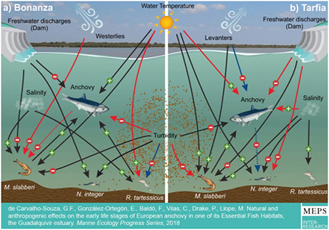
“ La desembocadura del estuario es la principal zona de cría del Golfo de Cádiz y la densidad del boquerón es hasta diez veces superior a la observada en otros estuarios”(de Carvalho-Souza GF, González-Ortegón E, Baldó F, Vilas C, Drake P, 2019)(Proyecto, 2018). Esto indica la gran cantidad de nutrientes que le llegan.

Slide 9
En resumen hay problemas de estabilidad de orillas…

Slide 10
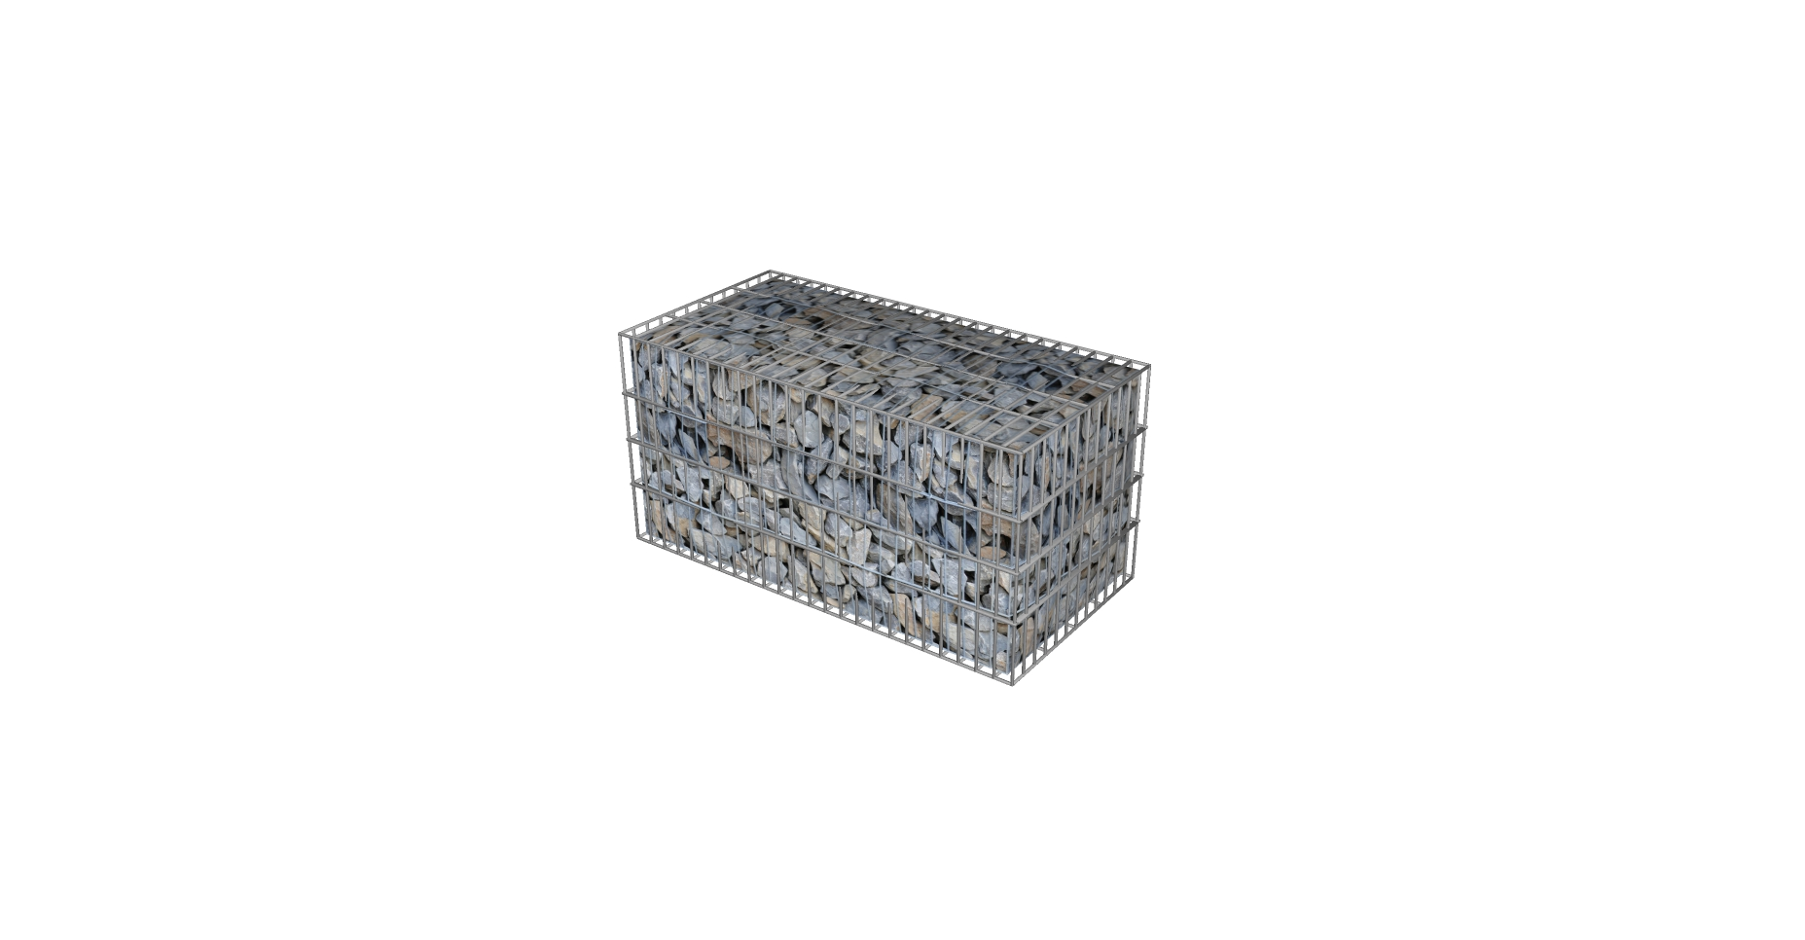
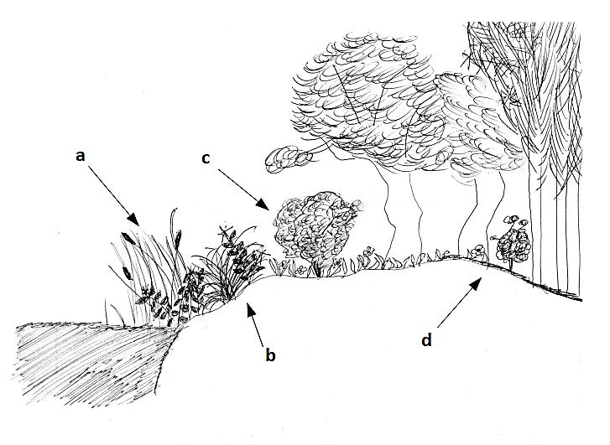
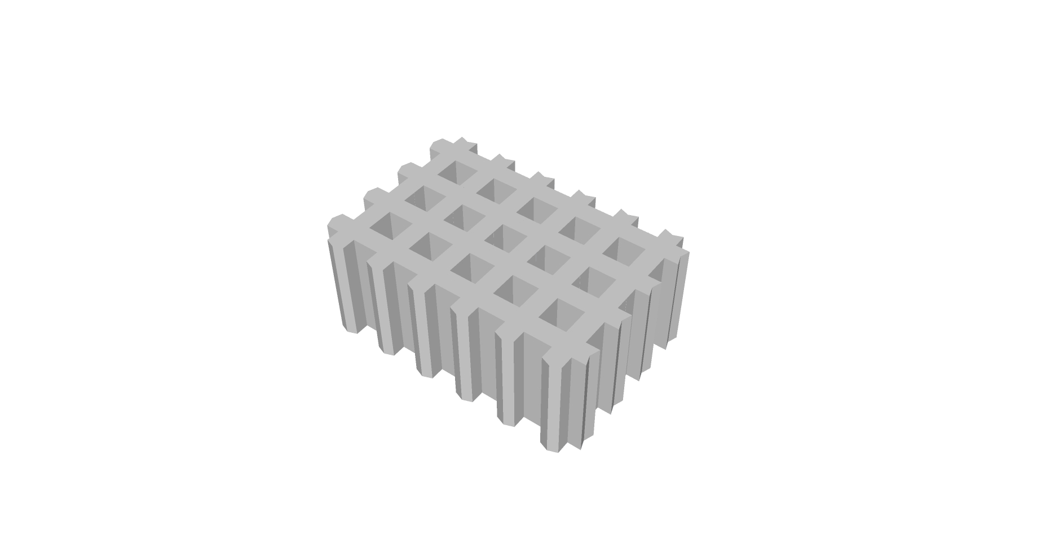
Que deben ser estabilizadas y naturalizadas…

Slide 11
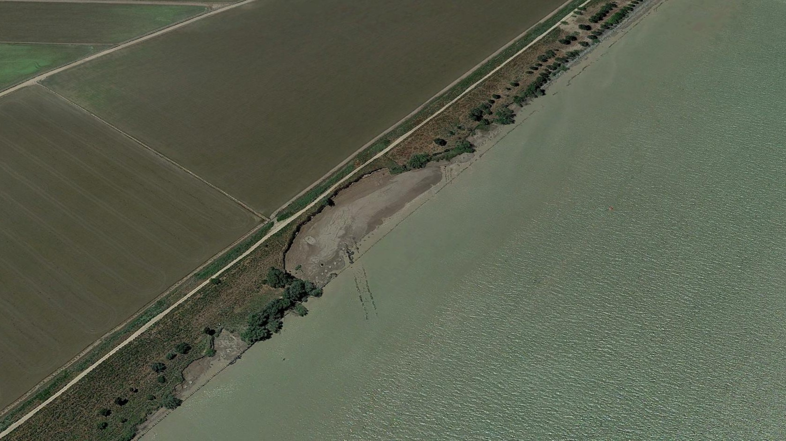
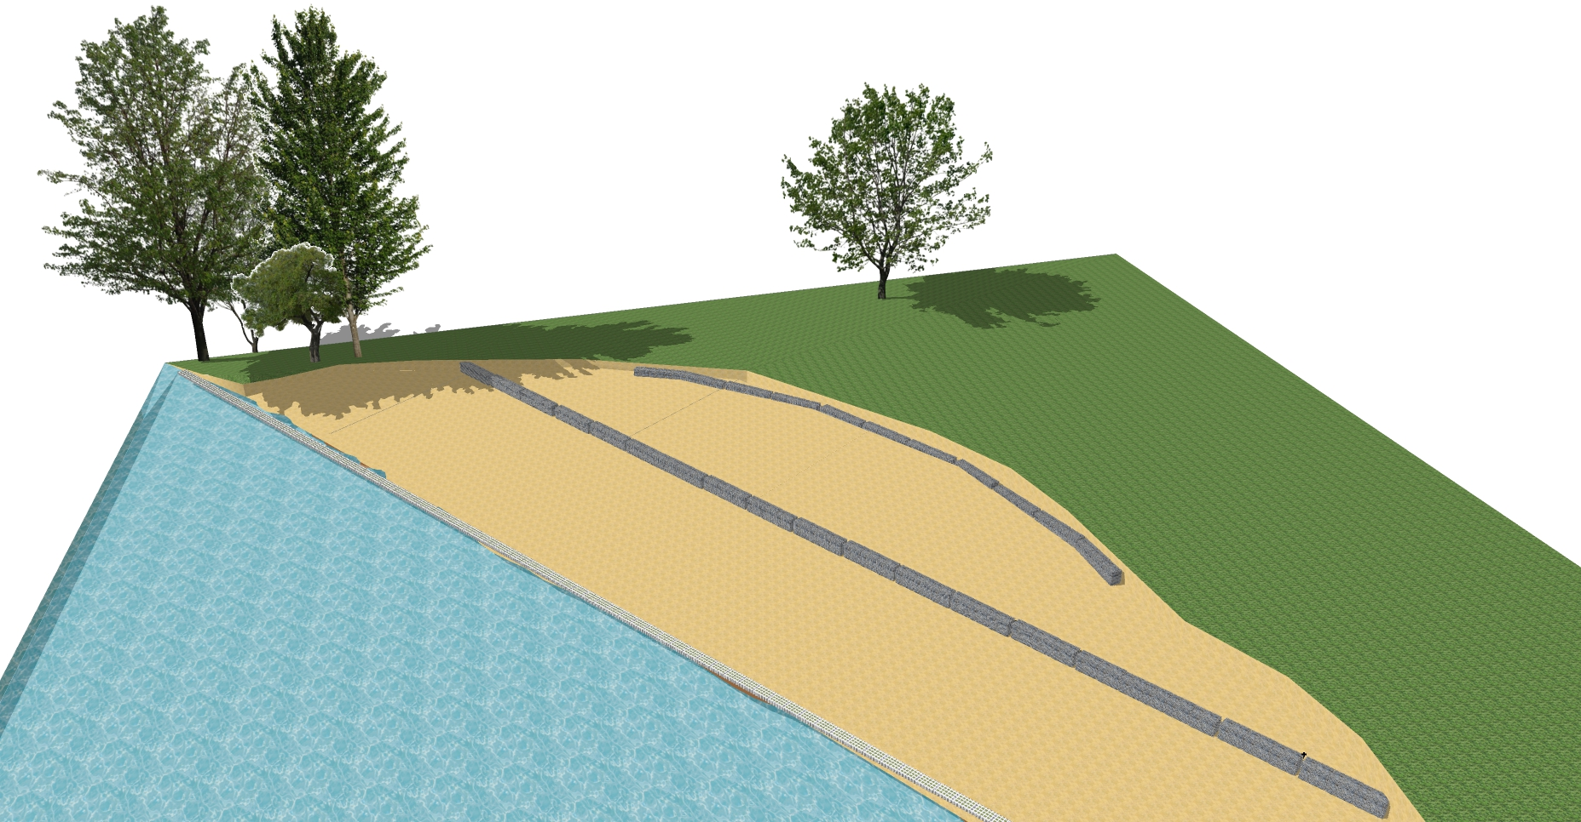
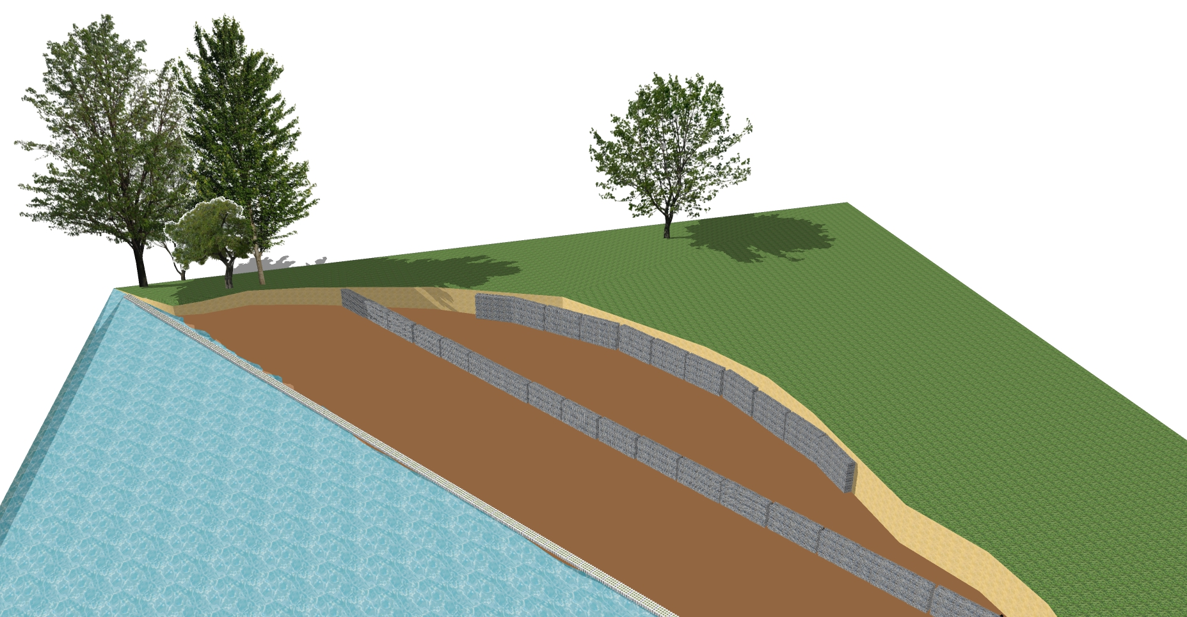
En la Puebla del rio tenemos un ejemplo de hasta donde puede llegar la erosión de la orilla, y planteamos una estrategia de estabilizar con gaviones y naturalizar con arena de dragado y compost de depuradora de aguas residuales de soporte a la vegetación de ribera, que es lo que proponemos para esta orilla del Paseo Carlos de Mesa de Coria del rio.

Slide 12
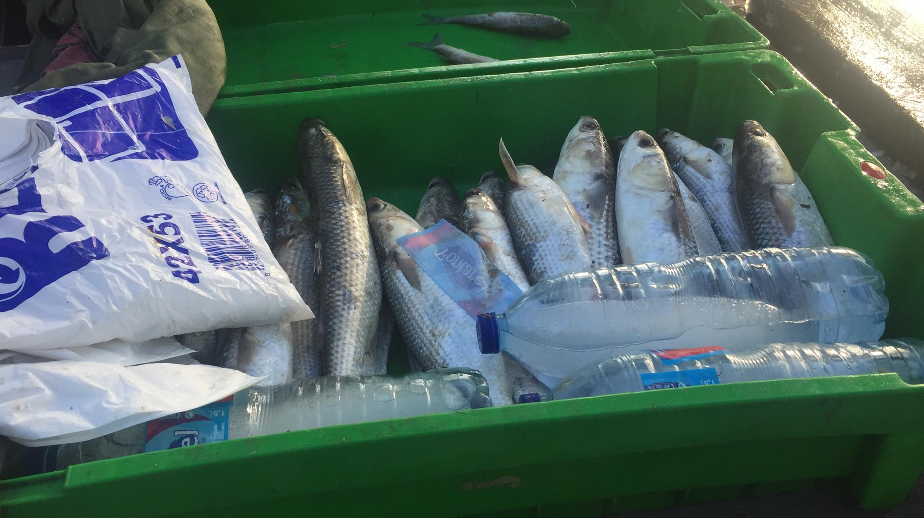
Esta naturalización nos traerá un aumento de la vida en la ribera del rio y por ello mayor cantidad de actividad biológica y por ello de pesca con la recuperación, revegetación y reforestación de la ribera.

Slide 13
Y nos da pie a una Propuesta de un mejor aprovechamiento de las posibilidades del Paseo Carlos de Mesa actual… ¡abriéndolo al rio!

Slide 14
Propuesta de Acceso al rio y mini pantalanes, en el Paseo marítimo de Coria del Rio
Paseo de la O en Triana, Paseo del arte y mini pantalán

Slide 15
Propuesta de la transformación del mercado de abastos de Coria del rio en la nueva Factoría social
Puestos de alimentación
La Casa del Estuario del Guadalquivir
Lanzadera de
empresas jóvenes
Asociaciones
Movimientos culturales
Patrimonio cultural
Talleres de artesanía
Y Arte en la calle
Sala multiusos
Servicios comunes

Slide 16
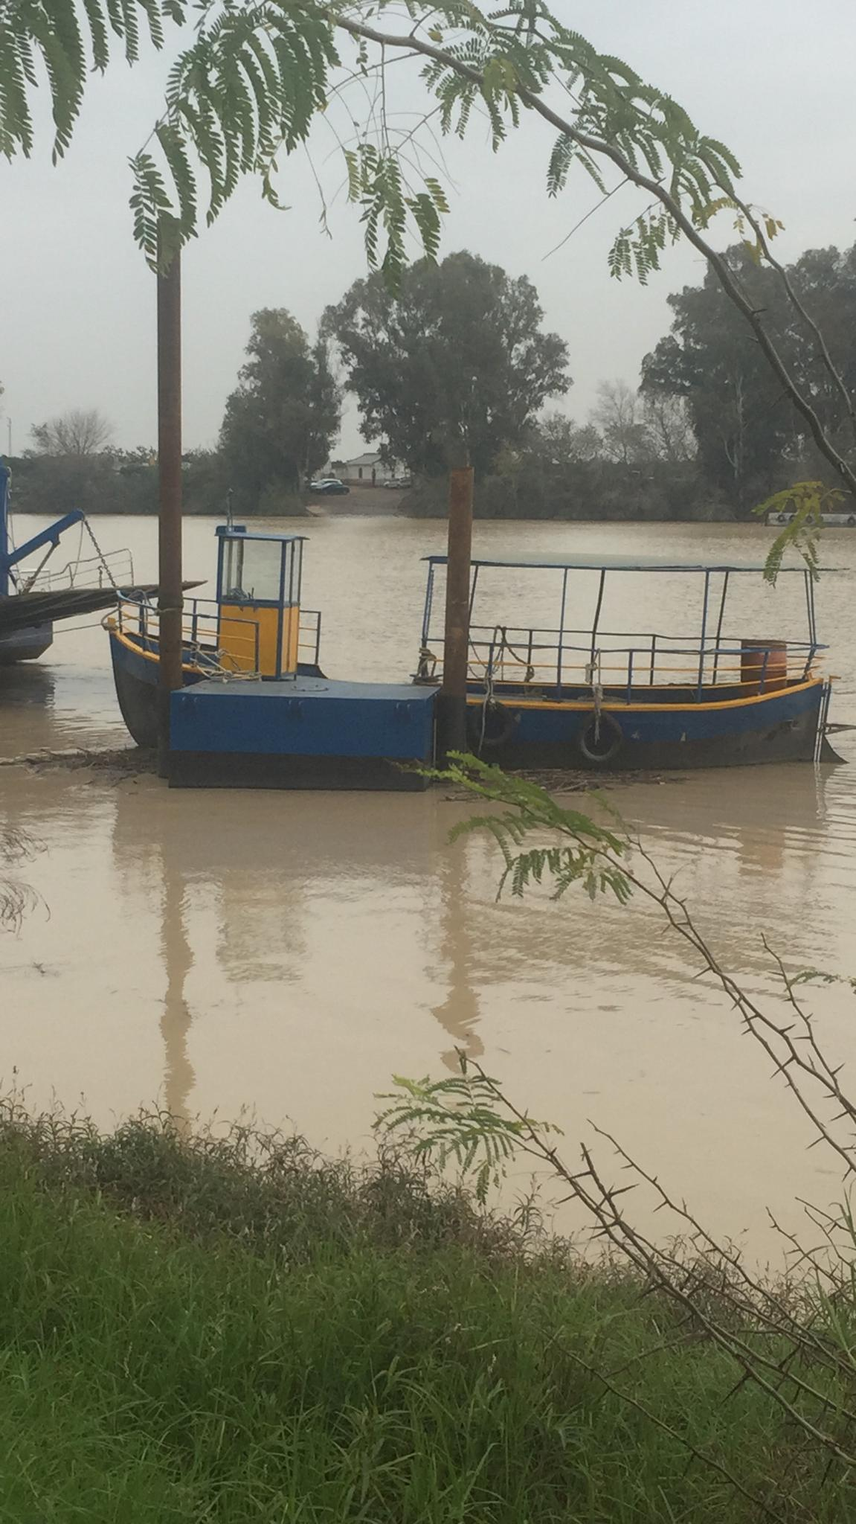
VAMOS A RECUPERAR EL RIO
PARA NO QUEDARNOS VIENDO LOS BARCOS VENIR.
Gracias por invitarnos a este Congreso en esta Coria que nos apasiona a los “Riacheros” del grupo Tar de la Universidad de Sevilla, Teresa, Águeda, Mateo, Cristina, Ana, Fabio, Alfredo y yo mismo con Carlos y Dolores del grupo Tar y nuestra socia en Coria, Cristina Isla.

